Slide 1

MÓDULO 19 · MATEMÁTICA · AULA 304
Regressão Linear e Linha de Tendência
Cuidado ao prever fora do intervalo observado
Regressão linear e linha de tendência

Slide 2
Para começar
Com a reta y=2,3+1,5x (ajustada a dados de x entre 1 e 5), dá pra prever a nota de quem estudou 100 horas?
POSSOR · Estatística · Aula 304
2

Slide 3
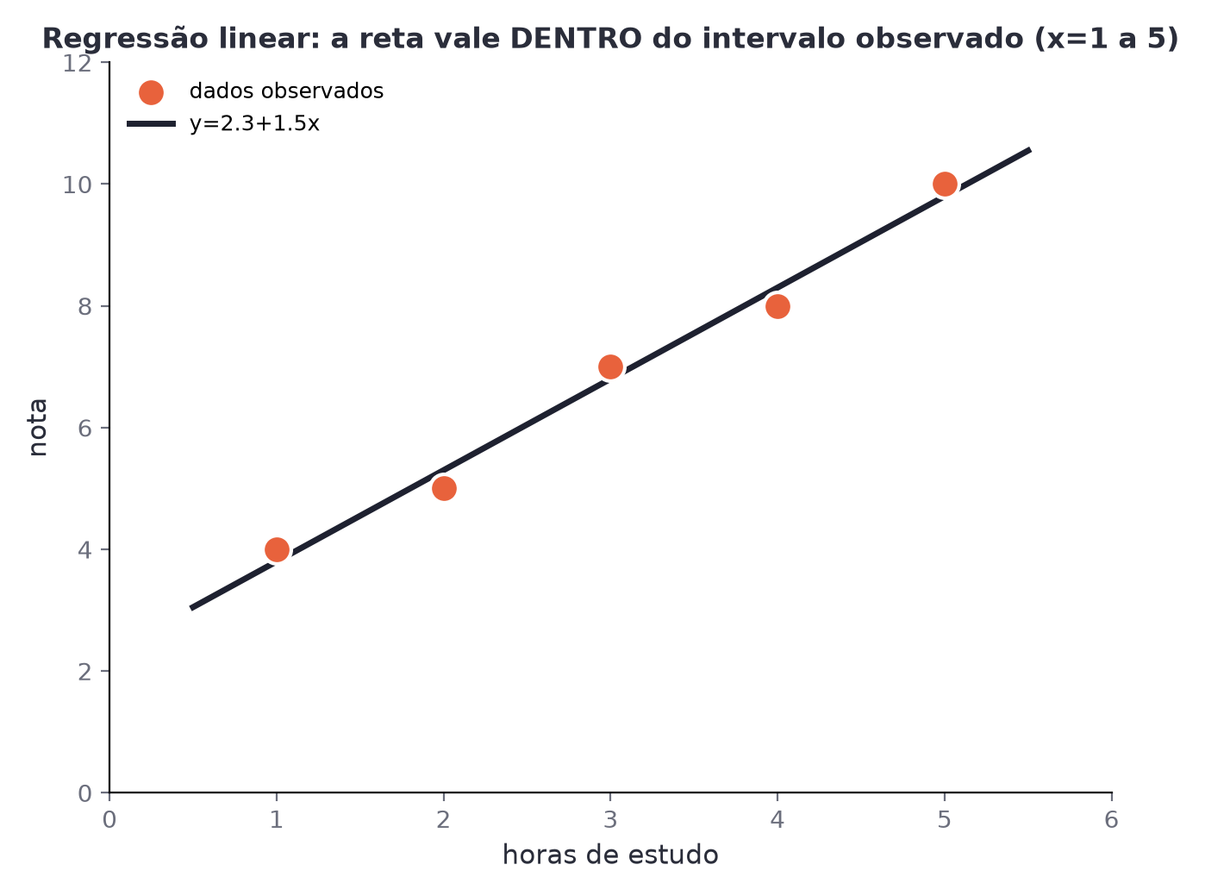
O conceito central
A reta de regressão serve para prever DENTRO do intervalo observado — extrapolar muito é arriscado.
POSSOR · Estatística · Aula 304
3

Slide 4
Como funciona
Fora do intervalo estudado, não há garantia de que a tendência linear continue válida.
• Ajuste a reta y=a+bx aos dados observados
• Use-a para prever valores DENTRO (ou próximo) do intervalo de x observado
POSSOR · Estatística · Aula 304
4

Slide 5

Cuidado com essa armadilha
Usar a reta para extrapolar previsões muito além dos dados observados.
POSSOR · Estatística · Aula 304
5

Slide 6
Exemplo resolvido
Prever nota para x=100 horas, com dados de x=1 a 5.
y=2,3+1,5×100=152,3 — resultado absurdo
Extrapolação longe demais do intervalo observado
POSSOR · Estatística · Aula 304
6

Slide 7
Roteiro de hoje
1
Pergunta inicial
2
Extrapolar é arriscado
3
Exemplo
4
Exercícios
POSSOR · Estatística · Aula 304
7

Slide 8

Hora dos Exercícios — Fixação
QUESTÃO 1
Usando y=2,3+1,5x, calcule a nota prevista para 3 horas de estudo.
💡 Dica
Antes de usar a reta de regressão para prever, confira: esse valor de x está dentro do intervalo observado?
POSSOR · Estatística · Aula 304
8

Slide 9

Gabarito e Encerramento
Resposta
y=2,3+1,5×3=6,8.
Resumo da Aula
Com regressão e correlação dominadas, o módulo de Estatística está completo — as próximas aulas do currículo seguem para outro tema.
• Use a reta de regressão só dentro (ou perto) do intervalo de dados observado.
Próxima aula: Módulo concluído.
POSSOR · Estatística · Aula 304
9

